Slide 1
PROJEKT POPESTRIMO ŠOLO 2020/21

Slide 2
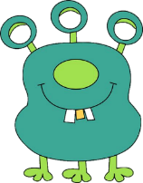
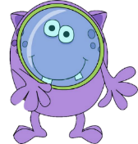
BRALKO
RAČUNALNIČARKO
MATEMATIČARKO
1
3
4
5
2
Z NAMI BODO:
RAZISKOVALKO
KUHALKO
USTVARJALKO

Slide 3
POŠASTNO PRIJAZEN SEPTEMBER
IZDELOVANJE MASKOT POŠ-A (LUTKE)
JAZ RAČUNALNIČAR
IZDELOVANJE POŠASTNIH UST (OBČUTJA) (NAPNIMO MOŽGANE)
POŠLJEŠ MI PISMO (IZDELAVA NABIRALNIKA)
POŠASTNA MATEMATIKA (MATEMATIKA MALO DRUGAČE)
IZDELOVANJE IGRAČ
S KOKICAMI V KINO (VRTILJAK OKUSOV)
KINO DAN (OGLED FILMA VRVEŽ V MOJI GLAVI)
SPOZNAM POKLIC (LUTKAR) (ŠOLA KOT PROSTOR DOBREGA POČUTJA)
PRIPRAVA GLEDALIŠKE PREDSTAVE Z MASKOTAMI (GLEDALIŠČE TAKO ALI DRUGAČE)
S COPATI PO SVETU
UČNA POMOČ (PREMIKAJMO GORE)

Slide 4
IZDELOVANJE MASKOT POŠ- LUTKE
Otroci v izbrani likovni tehniki najprej narišejo izbran motiv, nato sledi izdelovanje lutk.
PRIPOMOČKI: barvni papir, slamice oziroma palčke, flumastri, škarje.

Slide 5
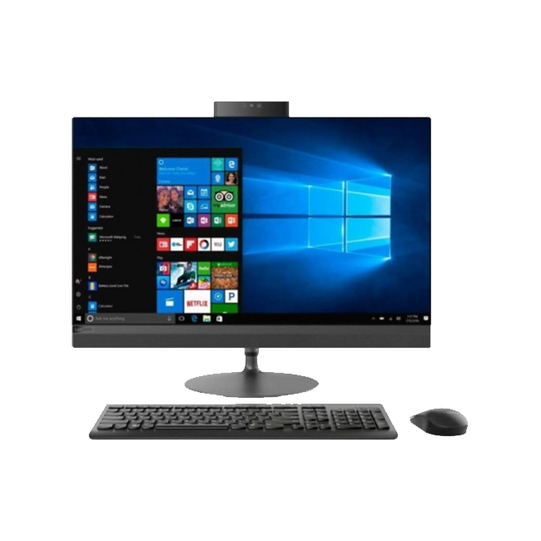
JAZ, RAČUNALNIČAR
Spoznavanje osnovnih komponent računalnika in njegovo delovanje.
Motiv, ki je bil narisan v prvih urah, učenci prerišejo, na računalnik v izbranem in starosti primernem računalniškem programu.

Slide 6
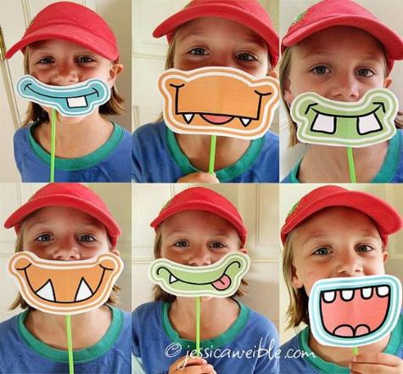
IZDELOVANJE POŠASTNIH UST
Otroci izdelajo različna usta, s pomočjo katerih spoznajo različna občutja in čustva.
Sledijo igre s pomočjo izdelanega pripomočka, pri kateri učenci spoznajo različne občutke.
https://drive.google.com/file/d/16pCBBFQUVzqHLQfI3y9MzMHJ2AC0GeT3/view

Slide 7
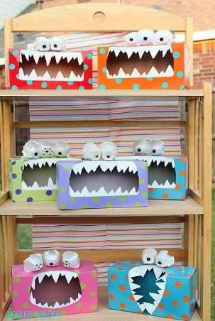
POŠLJEŠ MI PISMO
Izdelovanje pošastnega nabiralnika.
Nabiralniki z imeni posameznega učenca pridejo zalepljeni na steno, kasneje si lahko učenci preko njih izmenjujejo različna sporočila ali drobnarije.
PRIPOMOČKI: škatla od čevljev, škatla robčkov, papir, tempera barvice, prazna škatlica jajc.

Slide 8
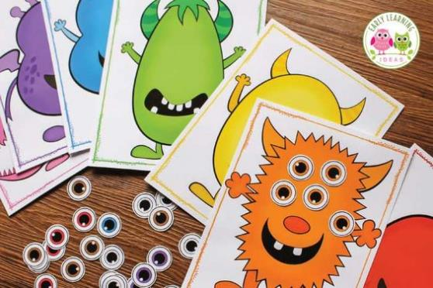
POŠASTNA MATEMATIKA
Različne aktivnosti s področja matematike.
PRIPOMOČKI: delovni listi…

Slide 9
IZDELOVANJE IGRAČ
Otroci s pomočjo predloge, ki jo izrežejo in prerišejo na blago oblikujejo posamezen motiv.
https://thesoccermomblog.com/friendly-monsters-free-printable-patterns/

Slide 10
S KOKICAMI V KINO IN KINO DAN
Peka kokic in kasneje ogled filma Vrvež v moji glavi.

Slide 11
SPOZNAM POKLIC- LUTKAR

Slide 12
PRIPRAVA GLEDALIŠKE PREDSTAVE
Priprava scene in rekvizitov za gledališko predstavo.
Ogled lutkovne predstave.

Slide 13
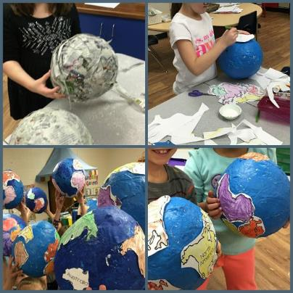
S COPATI PO SVETU (vsakomesečna aktivnost)
Učenci spoznajo posamezno celino in običaje ter navade.
V prvih urah izdelovanje globusa.

Slide 14
DODATNE AKTIVNOSTI

Slide 16
https://onelittleproject.com/salt-dough-monster-pets/

